Slide 1


CHẨN ĐOÁN VÀ ĐIỀU TRỊ HEN TRẺ EM
HEN TRẺ EM
PGS. TS.BS.PHAN HỮU NGUYỆT DIỄM
GVCC.ĐHYD

Slide 2
GÁNH NẶNG HEN
ƯỚC TÍNH KHOẢNG 300 triệu người hen trên toàn TG
Tần suất đang gia tăng, đặc biệt là TE
Là NN chính nghỉ học
Chi phí y tế cho Hen rất cao
GINA 2014

Slide 3
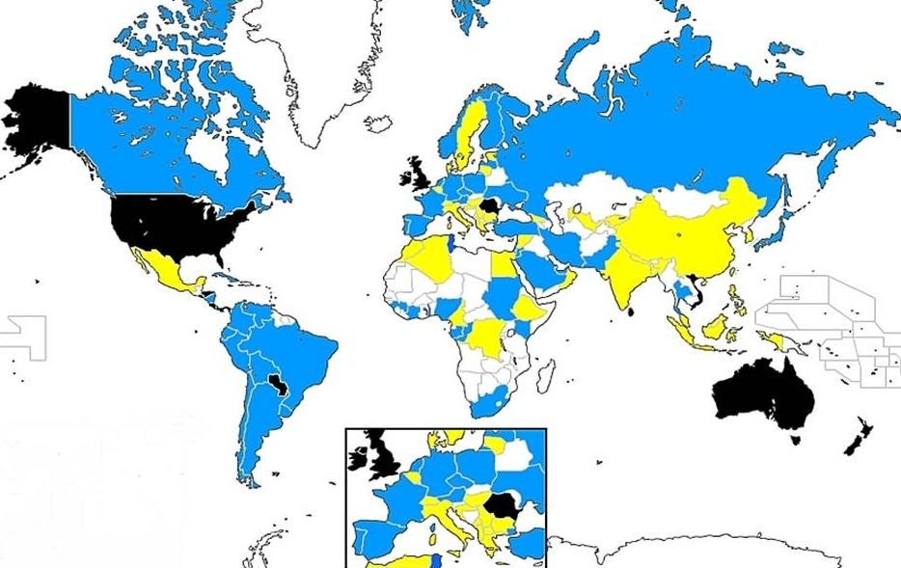
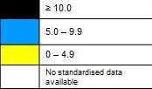
TẦN SUẤT HEN TRẺ EM
© Global Initiative for Asthma
GINA 2014 Appendix Box A1-1; figure provided by R Beasley

Slide 4
ĐỊNH NGHĨA HEN
BỆNH LÝ ĐA DẠNG
VIÊM ĐƯỜNG THỞ MÃN TÍNH
Khò khè, khó thở,nặng ngực, ho
Triệu chứng thay đổi theo thời gian và cường độ
Giới hạn luồng khí thở ra dao động
GINA 2014

Slide 5
SINH LÝ BỆNH HỌC CỦA HEN

Slide 6
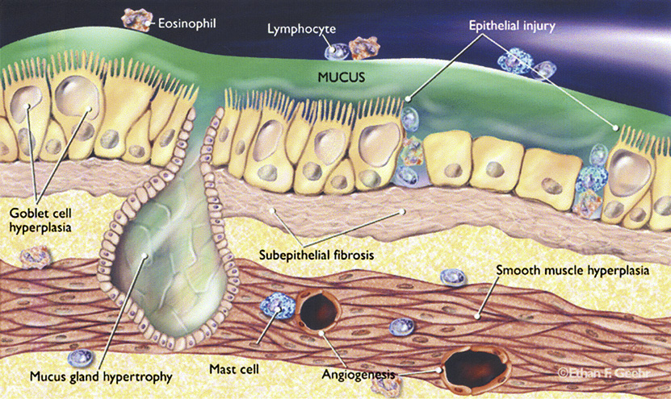
TÁI CẤU TRÚC PHẾ QUẢN
Ethan F. Geeh, 2003.

Slide 7
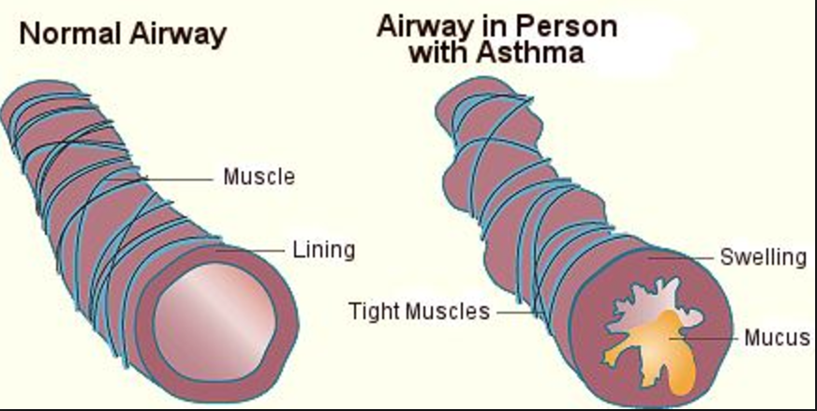
ĐIỀU GÌ XẢY RA TRONG CƠN HEN
Phế quản:
Nhỏ hơn (co thắt)
Viêm (phù nề)
Ứ khí
tăng tiết đàm

Slide 8
SINH LÝ BỆNH HỌC CỦA HEN

Slide 9
CHẨN ĐOÁN HEN
1
Khò khè tái đi tái lại
2
Có đáp ứng điểu trị hen*
3
HC tắc nghẽn HHD
4
TC hen gia đình **
5
Đã loại trừ các NN khác
5 TIÊU CHUẨN CHẨN ĐOÁN
**nếu không có tiền căn hỏi thêm yếu tố khởi phát
* đáp ứng DPQ ; ICS hoặc Montelukast 4-8 tuần

Slide 10
ĐÁP ỨNG DÃN PHẾ QUÃN TRÊN TRẺ KHÒ KHÈ
Khí dung salbutamol 0, 15mg / kg/ lần x 3 lần cách 30 ph
ĐÁP ỨNG HOÀN TOÀN
ĐÁP ỨNG KHÔNG HOÀN TOÀN
KHÔNG ĐÁP ỨNG
HEN
VTPQ
NN KHÁC

Slide 11
LÀM THẾ NÀO CHẨN ĐOÁN HEN?
BA BƯỚC CHẨN ĐOÁN
1.Bệnh sữ
2.Khám LS
3.Đánh giá khách quan ( CLS)

Slide 12
HO
KHÒ KHÈ
KHÓ THỞ
NẶNG NGỰC
XẤU HƠN KHI :
NSV
TIẾP XÚC KHÓI, DỊ NGUYÊN, THAY ĐỔI THỜI TIẾT , KHÓC CƯỜI, VẬN ĐỘNG
TĂNG HƠN VỀ ĐÊM, SÁNG SỚM LÀM TRẺ PHẢI THỨC GIẤC
1.BỆNH SỮ

Slide 13
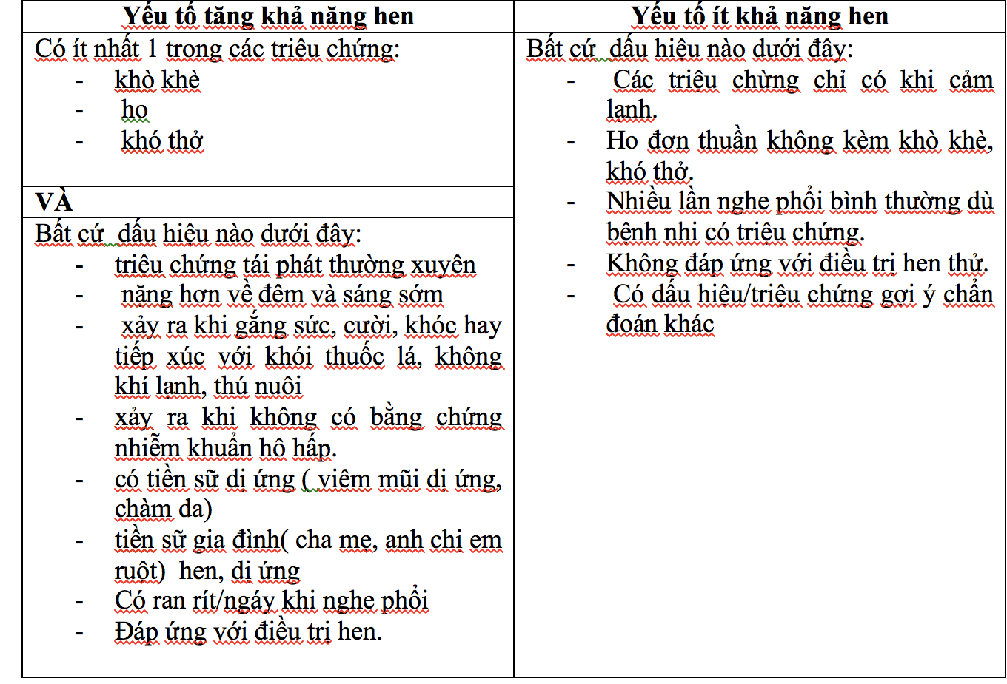

Slide 14
CHẨN ĐOÁN PHÂN BIỆT
NHIỄM TRÙNG : VTPQ, VMX, NTHH TÁI PHÁT, LAO NỘI MẠC PQ
DỊ TẬT: DÒ KQ-TQ, VASCULAR RING, TBS CÓ CAO ÁP PHỔI, SGMD
CƠ HỌC: DỊ VẬT ĐƯỜNG THỞ
TRÀO NGƯỢC DDTQ

Slide 15
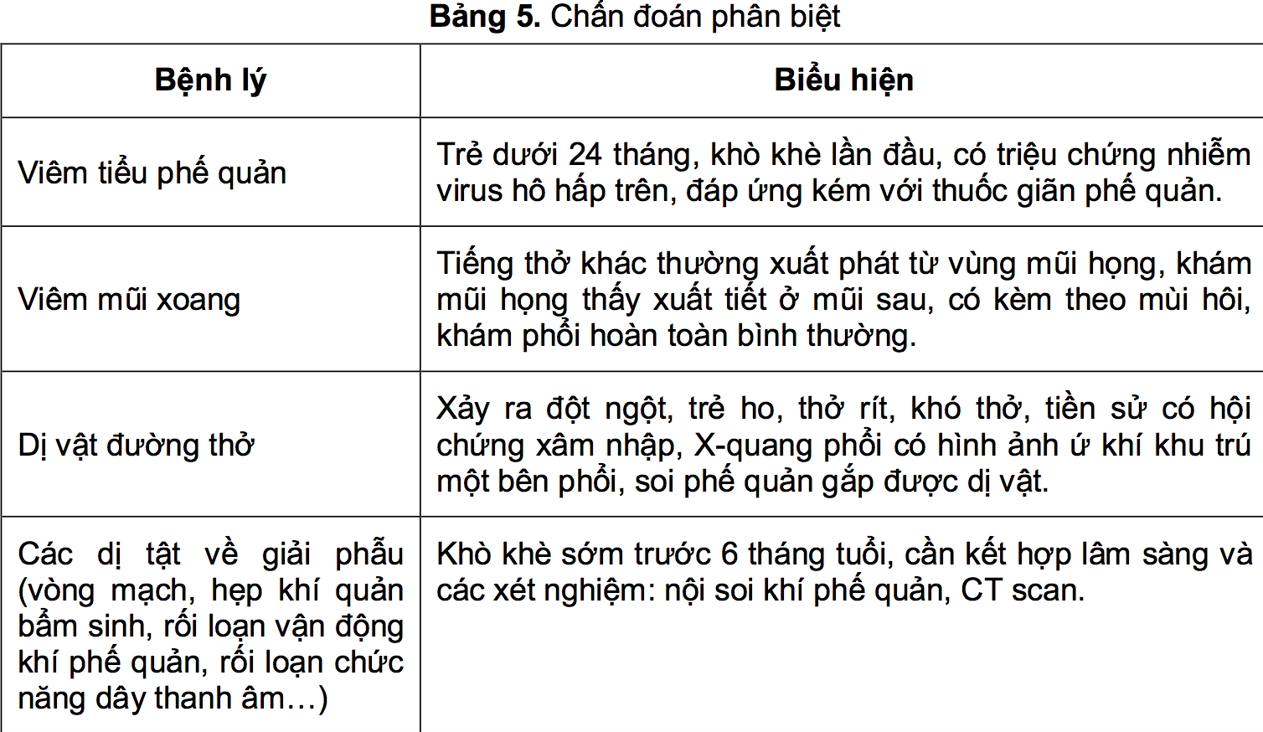
CHẨN ĐOÁN PHÂN BIỆT

Slide 16
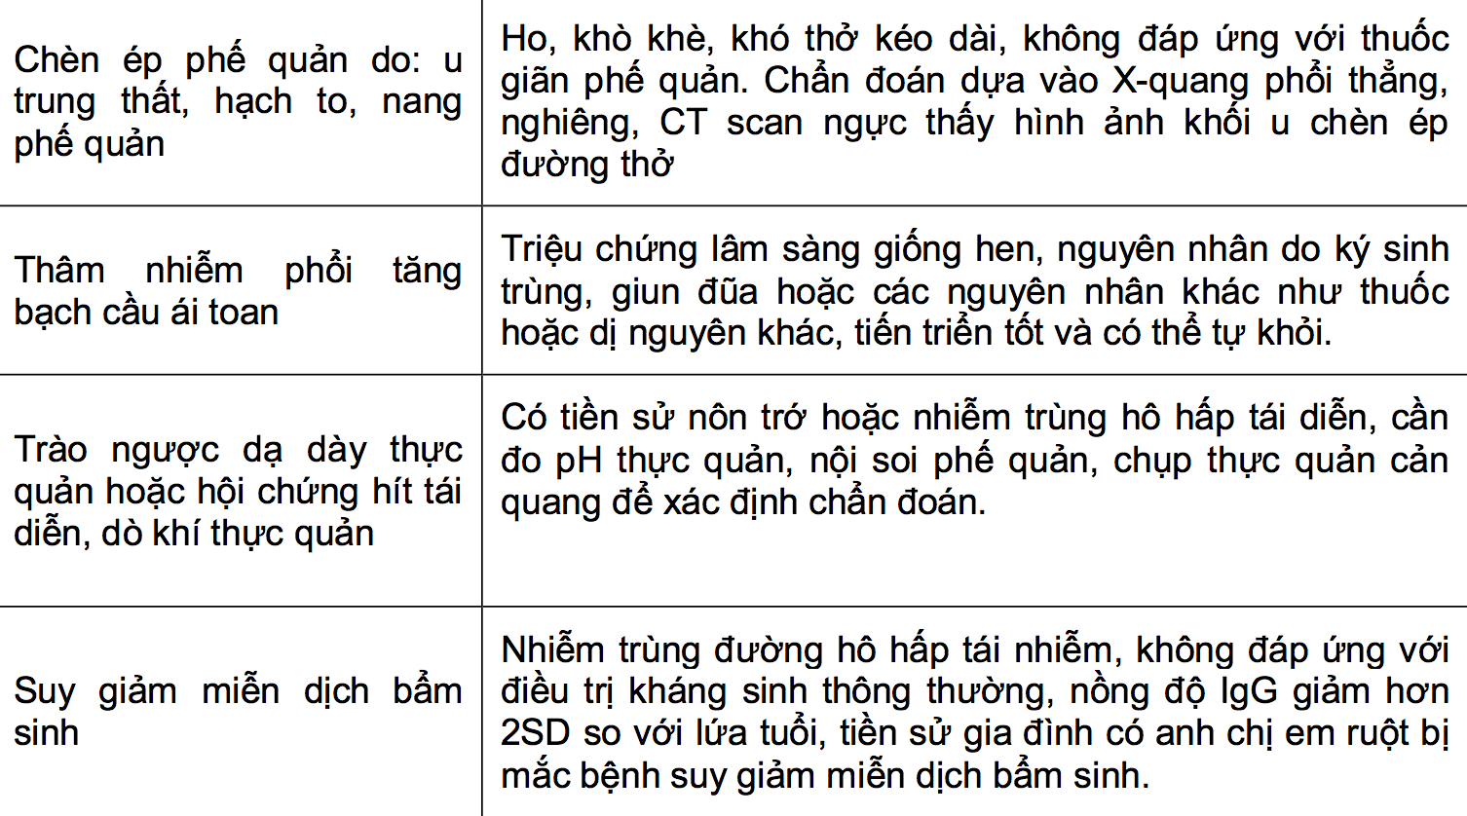

Slide 17
2.KHÁM LS : HC TẮC NGHẼN HHD->
ĐÁNH GIÁ ĐÔ NẶNG CƠN HEN
NHẸ | TRUNG BÌNH | NẶNG | NGUY KỊCH
KT KHI GẮNG SỨC, NÓI ĐƯỢC CẢ CÂU, CÓ THỂ NẰM | KT RÕ, THÍCH NGỒI HƠN NẰM, NÓI CỤM TỪ NGẮN | KT LIÊN TỤC, NẰM ĐẦU CAO, NÓI ĐỨT ĐOẠN 1 TỪ | Có bất kỳ dấu hiệu nào : Vật vã, bứt rứt, rối loạn ý thức Tím tái Rì rào phế nang giảm hay mất Thở chậm, cơn ngưng thở
NT NHANH, KHÔNG RÚT LÕM | NT NHANH, RÚT LÕM NGỰC, KHÒ KHÈ RÍT RÕ | NT NHANH, RÚT LÕM NGỰC RÕ, KK THỞ RÍT NẶNG, MẠCH NHANH
SpO2 > 95% | SpO2 92-95% | SpO2 < 92%

Slide 18
3. Cận lâm sàng
CLS
HÔ HẤP KÝ
IOS
.CLS
KHÍ NO THỞ RA
TEST LẪY DA
IgE ĐẶC HIỆU

Slide 19
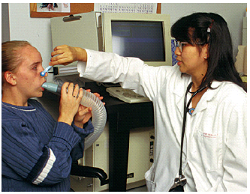
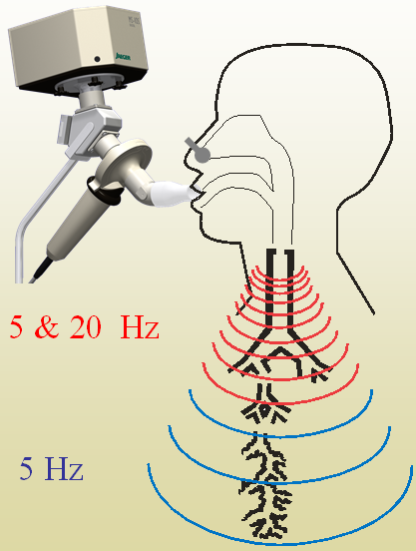
HHK :hội chứng nghẽn tắc đường dẫn khí hồi phục
sau nghiệm pháp giãn PQ
(FEV1, PEF tăng ít nhất 12% và 200ml) ( TRẺ > 6T)
IOS( impulse osilometry
=dao động xung ký )
đo kháng lực đường thở
chuyên biệt (trẻ > 2t)

Slide 20
SPIROMETRY
Flow
Normal
FEV₁
Asthma (after BD)
Normal
Asthma (before BD)
Asthma (after BD)
Asthma (before BD)
Volume
1
2
3
4
5

Slide 21
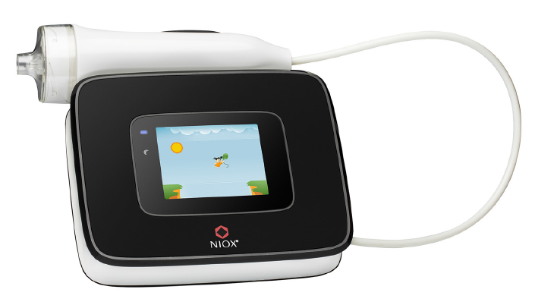
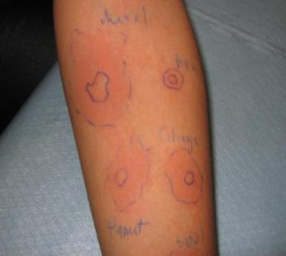
Đo khí NO thở ra :chứng tỏ có tình trạng viêm
tăng trong cơn hen cấp, giảm với corticoid, montelukast( trẻ > 2 t)
Test lẫy da

Slide 22
LƯU ĐỒ TIẾP CẬN
CHẨN ĐOÁN

Slide 23
PHÂN LOẠI KIỂU HÌNH HEN
THEO TRIỆU CHỨNG
THEO THỜI GIAN
Khò khè từng đợt: xảy ra thành từng đợt riêng biệt
-đi kèm VHHTdo virus
- không có triệu chứng giữa các đợt
Có 3 loại
Khò khè thoáng qua: triệu chứng bắt đầu và kết thúc trước 3 tuổi
Khò khè kéo dài: triệu chứng bắt đầu trước 3 tuổi và tiếp tục sau 6 tuổi
Khò khè bắt đầu trễ: triệu chứng bắt đầu sau 3 tuổ
Khò khè đa yếu tố khởi phát:
-khởi phát bởi các yếu tố :nhiễm virus, thay đổi thời tiết, gắng sức, dị nguyên
-vẫn còn triệu chứng giữa các đợt,

Slide 24
PHÂN LOẠI HEN theo triệu chứng
NHIỀU YẾU TỐ
KHÁNG TRỊ
HEN DO
VIRUS
BÉO PHÌ
HEN GẮNG SỨC
HEN DỊ ỨNG
International consensus on (ICON) pediatric asthma 2012

Slide 25
KIỂU HÌNH THEO THỜI GIAN
Khò khè
Từng đợt
Khò khè
Kéo dài
Khò khè
bắt đầu trể
Tần suất khò khè
0
3
6
11
Tuổi
.
Notes:
25
g overlap of groups.

Slide 26
Khò khè tạm thời không kèm với hen sau này
Khò khè sớm tạm thời thường gặp ở trẻ nhủ nhi và trẻ nhỏ
Kèm theo với: - nhiễm siêu vi
- bé trai
- cân nặng lúc sinh thấp
- cha mẹ hút thuốc lá

Slide 27
KHÒ KHÈ KÉO DÀI ASTHMA PREDICTIVE INDEX (API)
Trẻ khò khè trên 3 lần ,dưới 3 tuổi có nguy cơ cao hen nếu có
1 tiêu chuẩn chính :Cha mẹ hen
Viêm da dị ứng
Dị ứng với dị nguyên do hít
( khói , bụi, phấn hoa…)
2 tiêu chuẩn phụ : Viêm mũi dị ứng
K.K.không liên quan đến cảm lạnh
Eosinophiles > 4%
Dị ứng thức ăn
API(+) = nguy cơ phát sinh hen từ 6-14 tuổi tăng 4-10 lần
API(-) = 95% không bị hen

Slide 28
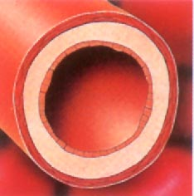
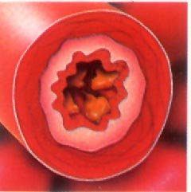
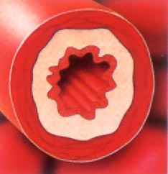
ĐIỀU TRỊ HEN
HEN CƠN CẤP
HEN NGOÀI CƠN
BÌNH THƯỜNG
Ngừa cơn
Cắt cơn

Slide 29
THUỐC ĐIỀU TRỊ HEN
THUỐC CẮT CƠN
THUỐC NGỪA CƠN
-SABA ( short acting beta 2 agonist)
-Ipratropium
bromide
-Corticosteroide
uống, chích (5-7 ng)
-Theophylline TTM
-Sulfate magne
-LABA ( long acting)
-Leucotriene modifier
ICS ( inhaled corticosteroid)
-Theophylline phóng thích chậm
Anti -IgE

Slide 30
VỊ TRÍ TÁC DỤNG THUỐC CẮT CƠN
β AGONIST
ANTI-CHOLINERGIC
(+)
(-)
βADRENORECEPTOR
CHOLINERGICRECEPTOR
ADENYLCYCLASE
GUANYLCYCLASE
AMP
AMP c
GMP C
GMP
DPQ
CO PQ
PHOSPHODIESTERASE
5’ AMP
5’ GMP
(-)
XANTHINES

Slide 31
DỰ BÁO CƠN HEN CẤP
ĐỢT NẶNG DẦN LÊN
HO
( VỀ ĐÊM)
KHÒ KHÈ
KHÔNG VẬN ĐỘNG, BIẾNG ĂN
KHÓ THỞ
KẾT HỢP HO+ KK BAN NGÀY
, CẦN DÙNG SALBUTAMOL ĐÊM
-> LÊN CƠN NGÀY SAU

Slide 32
Nhập viện ngay lập tức khi có bất kỳ dấu hiệu nào sau đây
Không khả năng xử trí tại nhà
Không đáp ứng điều trị ban đầu
Đánh giá ban đầu
6 nhát SABA (2 nhát x 3 lần )/ 1-2 giờ
Thở nhanh dai dẵng dù đã hít 3 lần SABA, dù các dấu hiệu LS khác cải thiện
Trẻ không thể nói hay uống
Tím
Co kéo gian sườn
SpO2 <92% khí trời
Mất phế âm
Môi trường XH khó khăn , cha mẹ không thể xử trí tại nhà

Slide 33
ĐIỀU TRỊ CƠN HEN CẤP
THỞ OXY
DÃN PHẾ QUẢN
DÙNG CORTICOIDES TOÀN THÂN

Slide 34
XỬ TRÍ BAN ĐẦU CƠN HEN TRẺ EM
Điều trị | Liều lượng
Oxy | 1L/min duy trì SpO2 94-98%
SABA | 2–6 puffs + spacer, hoặc 2.5-5mg nebulizer/ 20ph / g đầu nếu TC dai dẵng thêm 2-3 puffs / g. Nhập viện khi >10 puffs trong 3-4 giờ.
Corticosteroids | Prednisolone (1-2mg/kg, max 20mg TE <2 t; 30 mg TE 2-5 t) Methyl prednisolone 1mg/kg/ 6h TM trong ngày đầu
Chọn lựa điều trị bổ sung trong giờ đầu
Ipratropium bromide |  | Cho cơn hen TB/ nặng 250-500mcg (nebulizer) / 20 ph/ chỉ trong 1 giờ

Slide 35
CƠN HENNHẸ
CƠN HENTRUNG BÌNH
ĐIỀU TRỊ NGOẠI TRÚ
- Khí dung salbutamol 2,5 mg/ Lần
- Hoặc MDI salbutamol ( 2 -4 nhát / lần
mỗi 20 phút x 3 lần nếu cần
( đánh giá lại sau mỗi lần phun)
ĐIỀU TRỊ NGOẠI TRÚ
- Khí dung salbutamol( 2,5 mg / lần)
- Hoặc MDI salbutamol vối buồng đệm ( 6-8 nhát / lần) mỗi 20 phút x 3 lần nếu cần
( đánh giá lại sau mỗi lần phun)
-
ĐÁNH GIÁ SAU 1 GIỜ
ĐÁP ỨNG TỐT
- Hết khò khè
- Không khó thở
- SaO2 ≥ 95%
ĐÁP ỨNG KHÔNG HOÀN TOÀN
- Còn ran rít
- Còn khó thở
- SaO₂ 92-95%
KHÔNG ĐÁP ỨNG
- Còn ran rit ,khó thở , rút lõm ngực
- SaO₂ < 92 %
Điều trị ngoại trú
- Tiếp tục MDI salbutamol
mỗi 3-4 giờ trong 24-48giờ
- Hẹn tái khám
Xem xét chỉ định nhập viện
- KD salbutamol
+
- KD Itratropium
(250mcg/lần)
- Prednisolone uống sớm
( khi không đáp ứng 1 lần khí dung salbutamol)
Nhập viện
- KD salbutamol
+ Itratropium
x 3 lần nếu cần
- Prednisolone uống
(sau 3 lần không giảm xử trí như cơn hen nặng)
-
Khuyến cáo chẩn đoán và điều trị hen cho trẻ dưới 5 tuổi. Hội HÔ HÁP VN 2015

Slide 36
CƠN HEN NẶNG
NHẬP CẤP CỨU
▪Oxy qua mặt nạ
▪KD salbutamol kết hợp với
Ipratropium mỗi 20 phút x 3 lần
( đánh giá lại sau mỗi lần phun)
▪Hydrocortisone TM hoặc Methyl prednisolone
-
CƠN HENDỌA NGỪNG THỞ
NHẬP CẤP CỨU
▪Oxy qua mặt nạ
▪Adrenaline TDD mỗi 20 phút x 3 lần
▪KD salbutamol kết hợp với
Ipratropium mỗi 20 phút x 3 lần
( đánh giá lại sau mỗi lần phun )
▪Hydrocortisone TM hoặc Methyl prednisolone
ĐÁNH GIÁ SAU 1 GIỜ ĐIỀU TRỊ
ĐÁP ỨNG TỐT:
Tiếp tục
▪KD salbutamol ± KD Ipratropium mỗi 4 - 6 giờ trong 24 giờ
▪ Hydrocortisone TM
ĐÁP ỨNG KHÔNG HOÀN TOÀN /XẤU:
Chuyển hồi sức
▪KD salbutamol mỗi giờ
KD Ipratropium mỗi 2-4 giờ
▪Hydrocortisone TM
▪TTM Magnesium Sulfate
▪TTM Aminophyline (< 1 tuổi)
▪TTM Salbutamol . đặt NKQ, thờ máy
▪
ĐÁP ỨNG TỐT
▪Không khó thở
▪SaO2 ≥ 95%
ĐIỀU TRỊ NGOẠI TRÚ
▪MDI salbutamol mỗi 3 -4 giờ trong 24 -48 giờ
▪Prednisolone uống x 3 ngày
▪Hẹn tái khám
Khuyến cáo chẩn đoán và điều trị hen cho trẻ dưới 5 tuổi. Hội HÔ HÁP VN 2015

Slide 37
Magnesium sulfate
40-50 mg/kg/liều , pha loãng TTM 20phút
GINA 2015 : chưa được nghiên cứu ở trẻ nhỏ
Tại một số bv có dùng cho trẻ trên 12 tháng
Aminophylline:
-- Không được khuyến cáo
- cơn hen nặng khg đáp ứng với
PKD β2- agonist và corticoide
Tấn công 5mg/kg/20 phút, sau đó 1mg/kg/giờ.

Slide 38
CƠN HEN TRUNG BÌNH
T1
T2
T3
30PH
30 PH
1,2,3 ,4 , 6h …
SABA
X 2 LẦN /NG
NGOẠI
TRÚ
CORTICOIDE
UỐNG
IPRATROPIUM
BROMIDE V
NHẬP VIỆN
SCS
HỖ TRỢ HH

Slide 39
CƠN HEN NẶNG
T1
T2
T3
30PH
30 PH
1,2,3 ,4 , 6h …
SABA
30PH
2,4,6 h
IPRA.
BROMIDE
CÂN NHẮC
ICS LIỀU CAO
TTM MAGNE SULFATE
HAY THEOPHYLLIN
X 2 -4 LẦN /NG
CORTICOSTEROID
CHÍCH
HỖ TRỢ HH

Slide 40
Yếu tố nguy cơ cơn hen nặng
Đặt NKQ trước đó vì hen cơn nặng
Nhập cấp cứu vì hen trong năm trước
Uống corticoides thời gian ngắn hay vừa mới ngưng corticoides
Không dùng corticoides hít
Dùng hơn một lọ thuốc dãn phế quản tác dụng nhanh / trong 1 tháng
Có vấn đề về tâm lý

Slide 41
Điều trị phòng ngừa

Slide 42
NHỮNG YẾU TỐ LÀM NẶNG CƠN HEN
Viêm mũi xoang
TNDD-TQ
Dị ứng thuốc : aspirin, aspirine, NSAID, sulfites betablockers

Slide 43
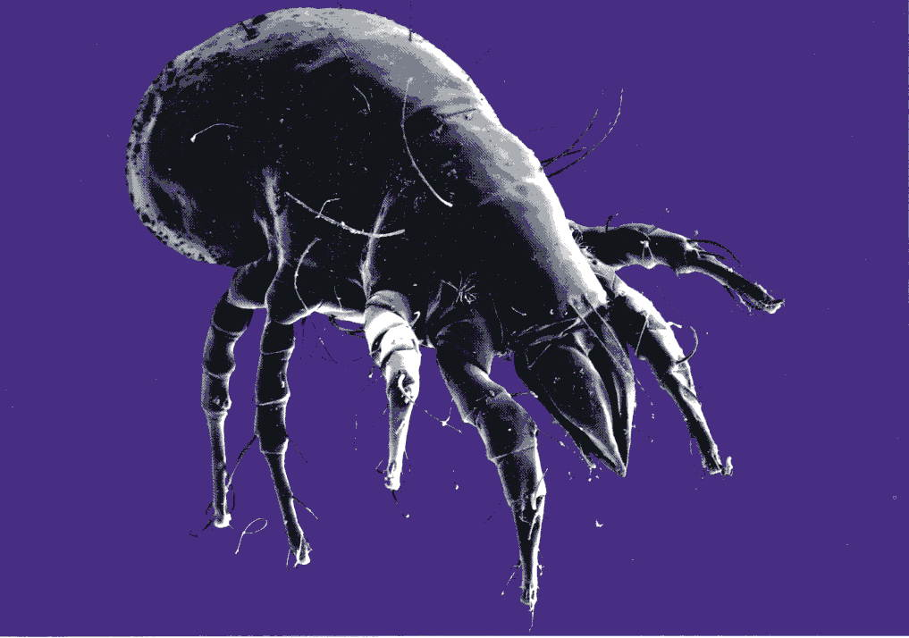
KIỂM SOÁT CÁC YẾU TỐ LÀM NẶNG CƠN HEN
NTHHC, Cuùm | Haïn cheá tieáp xuùc vôùi ngöôøi bò caûm cuùm- Chuûng ngöøa cuùm
Khoùi thuoác | Khoâng huùt thuoác trong nhaø
Buïi nhaø | Giaët aùo goái, thuù boâng baèng nöôùc noùng moãi tuaàn
Suùc vaät Giaùn | Khoâng nuoâi trong nhaø Lau nhaø, xòt thuoác

Slide 44
KHÁM LẦN ĐẦU
ĐÁNH GIÁ THEO MỨC ĐỘ NẶNG
CHỌN THUỐC BAN ĐẦU
TÁI KHÁM
ĐÁNH GIÁ THEO MỨC ĐỘ KIỂM SOÁT
ĐIỀU CHỈNH ĐIỀU TRỊ

Slide 46
CHỌN THUỐC BAN ĐẦU

Slide 47
LIỀU LƯỢNG THUỐC PHÒNG NGỪA

Slide 48
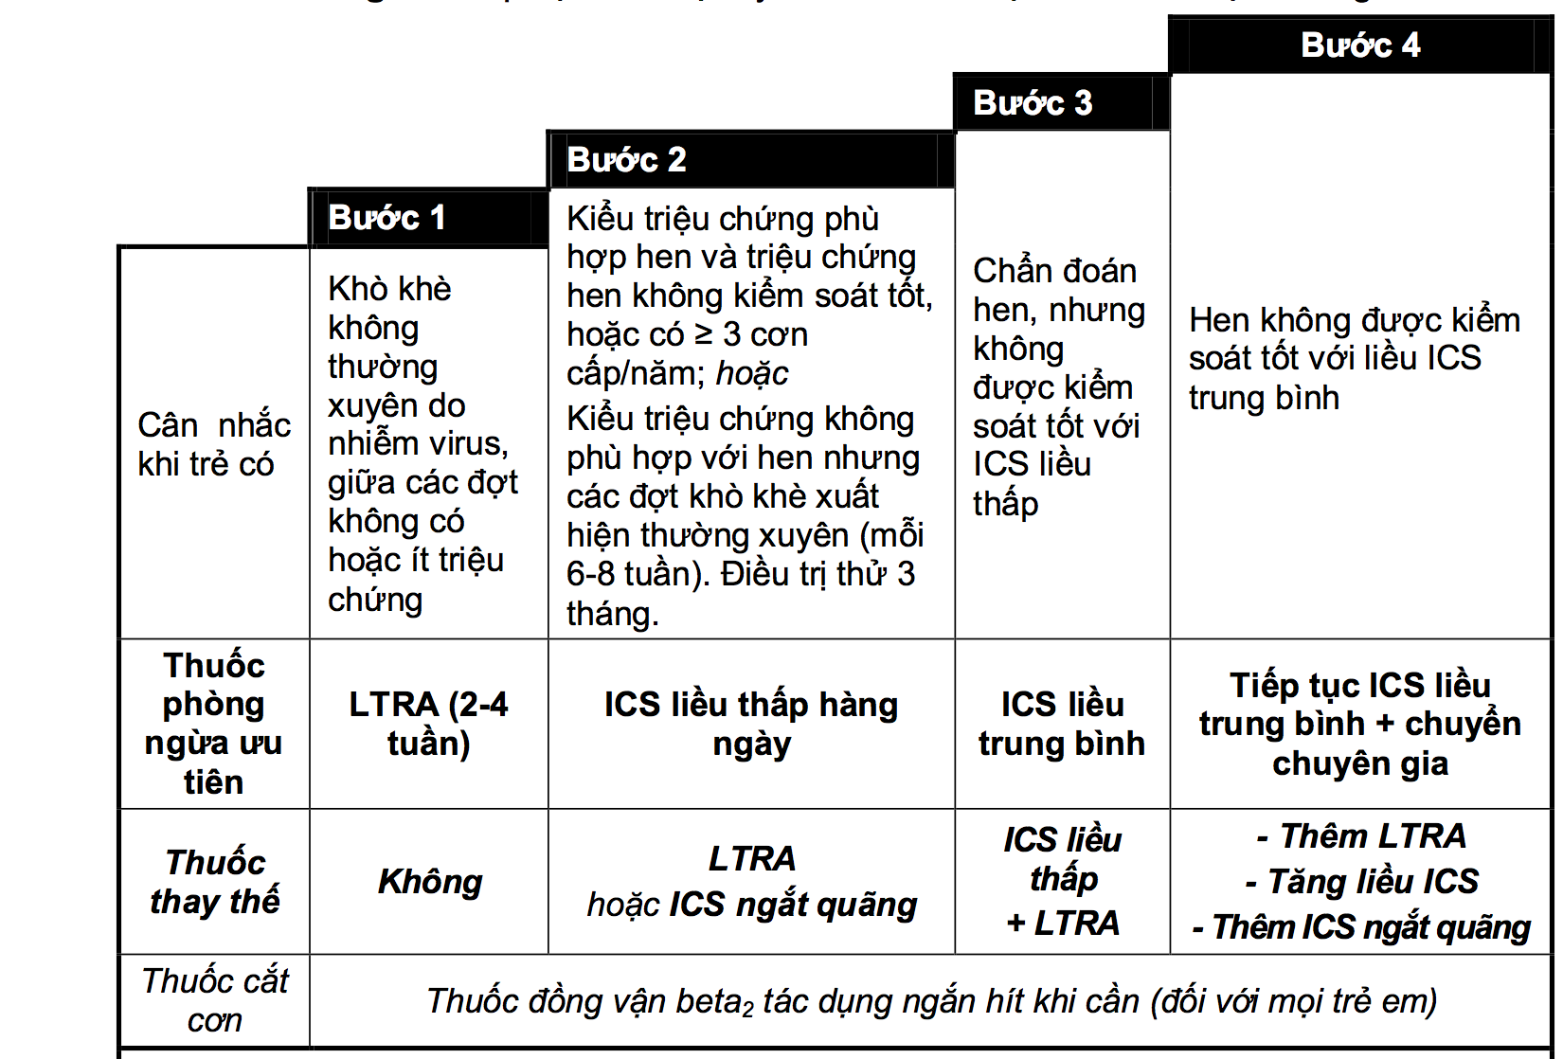

Slide 49
PHÂN LOẠI THEO MỨC ĐỘ KIỂM SOÁT

Slide 50
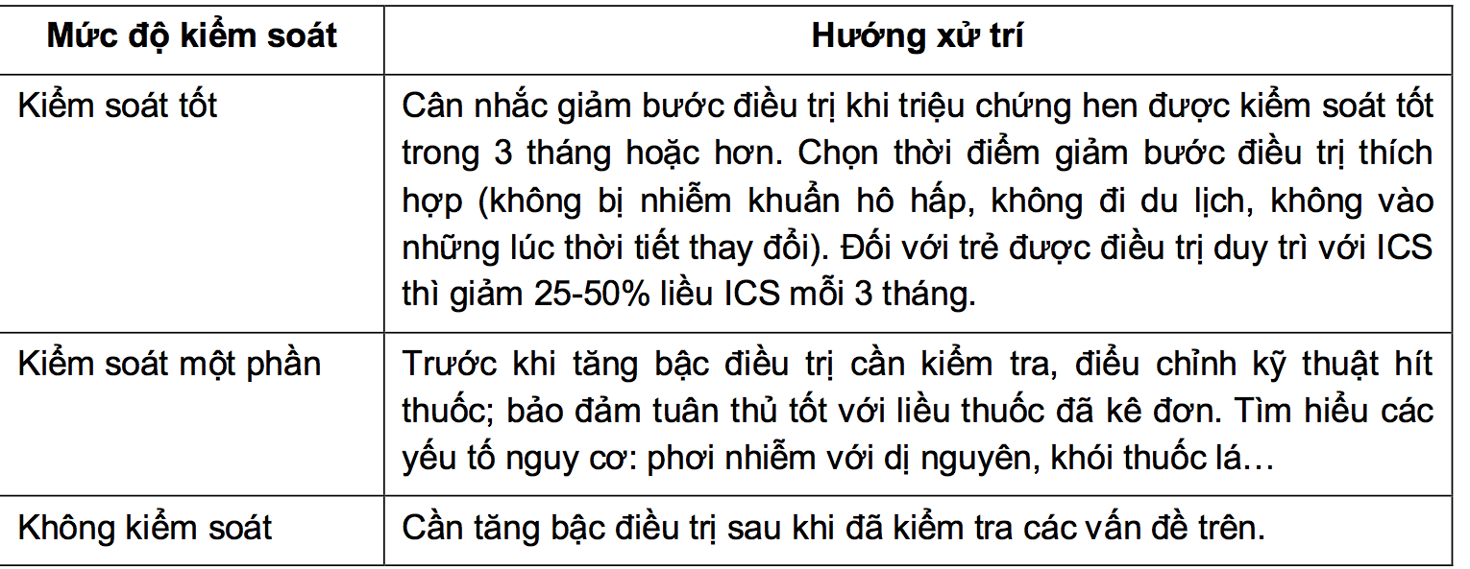

Slide 51
Hẹn tái khám:
Hen chưa kiểm soát: Tk mỗi 2 tuần
Kiểm soát một phần: TK mỗi tháng
Kiểm soát hoàn toàn : TK mỗi 3 tháng
-Mục đích:
Kiềm tra sự tuân thủ
Kỹ thuật dùng thuốc
Tăng giảm liều thuốc khi cần

Slide 52
CÂU HỎI THẮC MẮC ????

